Slide 1
Муниципальное дошкольное образовательное учреждение «Детский сад №14 с. Головино Белгородского района Белгородской области»
Заседание педагогического совета
«Организация эффективной взаимосвязи участников коррекционно-развивающей работы в ДОО»

Slide 3
Дети – инвалиды -
дети до 18 лет, имеющие значительные ограничения жизнедеятельности, приводящие к социальной дезадаптации вследствие нарушений развития и роста ребенка, способностей к самообслуживанию, передвижению, ориентации, контроля за своим поведением, обучения, общения, трудовой деятельности в будущем, статус которых установлен учреждениями медико-социальной экспертизы

Slide 4
Обучающийся с ограниченными
возможностями здоровья-
физическое лицо, имеющее недостатки в физическом и (или) психическом развитии, подтвержденные психолого-медико-педагогической комиссией и препятствующие получению образования без создания специальных условий (в рамках действия Положения дети-инвалиды, прошедшие территориальные психолого-медико-педагогические комиссии или центральную психолого-медико-педагогическую комиссию и имеющие заключение о необходимости создания для них СОУ для освоения основной образовательной программы дошкольного образования, рассматриваются как дети с ОВЗ)

Slide 5
Инклюзивное образование -
обеспечение равного доступа к образованию для всех обучающихся с учетом разнообразия особых образовательных потребностей и индивидуальных возможностей

Slide 6
Специальные образовательные
условия для обучающихся с Овз -
условия обучения, воспитания и развития таких обучающихся, включающие в себя использование специальных образовательных программ и методов обучения и воспитания, специальных учебников, учебных пособий и дидактических материалов, специальных технических средств обучения коллективного и индивидуального пользования, предоставление услуг ассистента (помощника), оказывающего обучающимся необходимую техническую помощь, проведение групповых и индивидуальных коррекционных занятий, обеспечение доступа в здания организаций, осуществляющих образовательную деятельность, и другие условия, без которых невозможно или затруднено освоение образовательных программ обучающимися с ограниченными возможностями здоровья

Slide 7
Адаптированная
образовательная программа -
образовательная программа, адаптированная для обучения лиц с ограниченными возможностями здоровья с учетом особенностей их психофизического развития, индивидуальных возможностей и при необходимости обеспечивающая коррекцию нарушений развития и социальную адаптацию указанных лиц; адаптированная образовательная программа разрабатывается для каждого ребенка индивидуально

Slide 8
Адаптированная основная
общеобразовательная программа -
образовательная программа, разработанная для группы компенсирующей направленности, которую посещают дети со схожими нарушениями (например, для детей с нарушениями речи, зрения и др.) или группы комбинированной направленности, которые посещают дети с ОВЗ со схожими нарушениями (например, получая коррекционную помощь в логопункте, несколько детей с нарушениями речи посещают группу комбинированной направленности, в которой параллельно реализуется основная общеобразовательная программа дошкольного образования и адаптированная основная общеобразовательная программы дошкольного образования

Slide 9
Группа компенсирующей
Направленности -
группа для детей с ОВЗ, в которой осуществляется реализация адаптированной основной общеобразовательной программы дошкольного образования, обеспечивающей коррекцию нарушений развития и социальную адаптацию воспитанников с ОВЗ с учетом особенностей их психофизического развития и индивидуальных возможностей детей

Slide 10
Группа комбинированной
Направленности -
группа, в которой осуществляется совместное образование здоровых детей и детей с ограниченными возможностями здоровья в соответствии с образовательной программой дошкольного образования, адаптированной для детей с ограниченными возможностями здоровья с учетом особенностей их психофизического развития, индивидуальных возможностей, обеспечивающей коррекцию нарушений развития и социальную адаптацию воспитанников с ОВЗ.

Slide 11
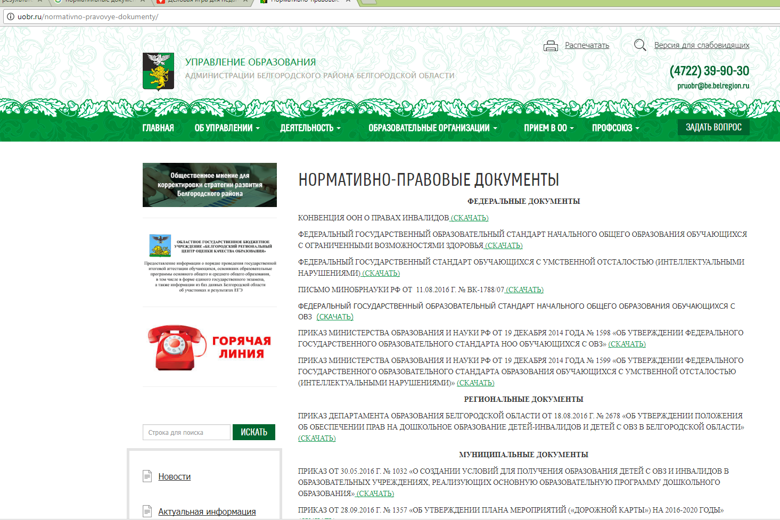

Slide 12
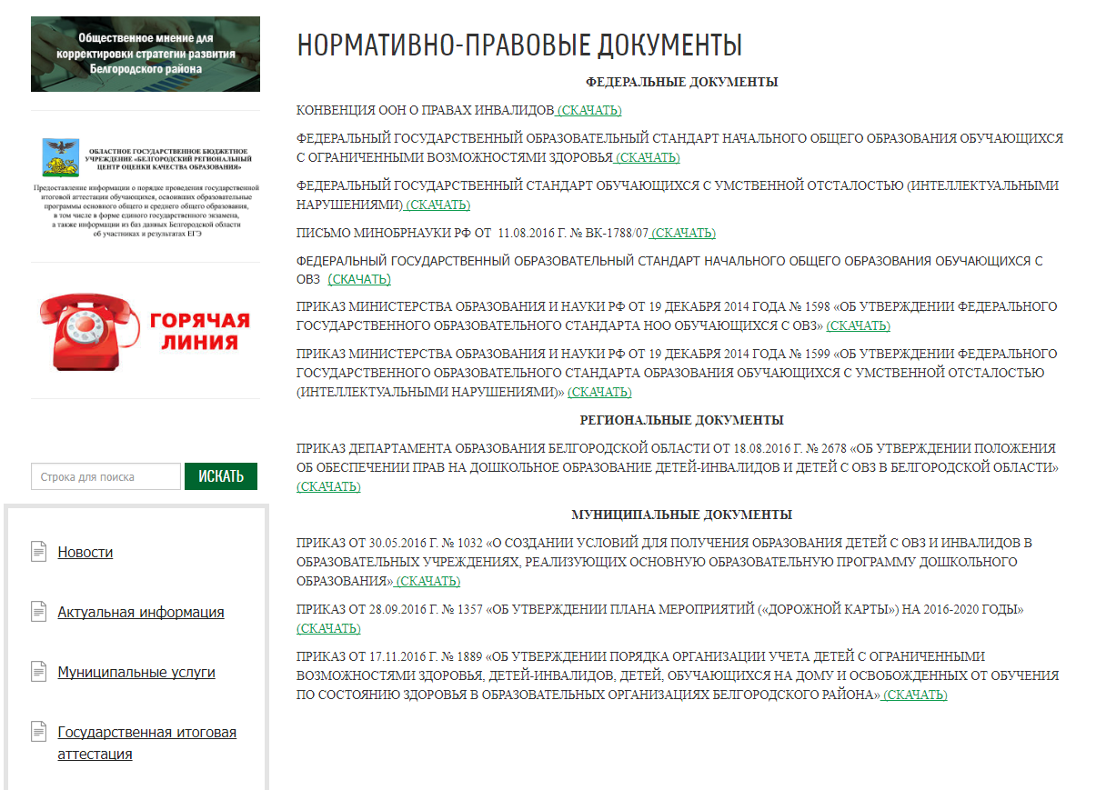

Slide 13
К основным правилам составления синквейна относятся следующие:
строка – одно ключевое слово – название, заголовок, тема, обычно существительное, определяющее содержание (название предмета, произведения, имя героя и т. д.);
строка – два слова (прилагательные, описывающие признаки предмета или его свойства. слова можно соединять союзами и предлогами.
строка – три слова (глаголы). Действия предмета, относящиеся к теме.
строка – четыре слова – предложение. Фраза, которая показывает отношение автора к теме.
строчка – одно слово – слово-резюме, ассоциация, синоним, который характеризует суть темы, философской обобщение, выражает личное выражение и эмоцию автора к теме в первой строчке, обычно существительное.

